Slide 1
Санкт-Петербургский государственный электротехнический университет СПБ ГЭТУ «ЛЭТИ» Сверточные нейронные сети
Авторы: Каплун Д. И., Вознесенский А. С.
Санкт-Петербург
2020

Slide 2
Сверточные нейронные сети
Свёрточная нейронная сеть (англ. convolutional neural network, CNN) – специальная архитектура искусственных нейронных сетей, предложенная Яном Лекуном в 1988 году и нацеленная на эффективное распознавание образов, входит в состав технологий глубокого обучения (англ. deep learning).
Идея свёрточных нейронных сетей заключается в чередовании свёрточных слоёв (англ. convolution layers) и субдискретизирующих слоёв (англ. subsampling layers или англ. pooling layers, слоёв подвыборки).

Slide 3
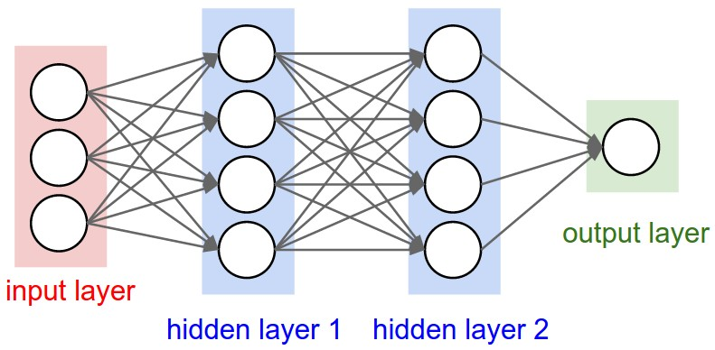
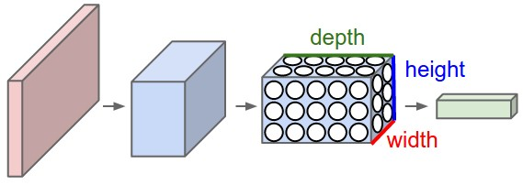
Сверточные нейронные сети

Slide 4
Сверточные нейронные сети
Структура сети – однонаправленная (без обратных связей), принципиально многослойная. Для обучения используются стандартные методы, чаще всего метод обратного распространения ошибки. Функция активации нейронов (передаточная функция) – любая, по выбору исследователя.
Название архитектура сети получила из-за наличия операции свёртки, суть которой в том, что каждый фрагмент изображения умножается на матрицу (ядро) свёртки поэлементно, а результат суммируется и записывается в аналогичную позицию выходного изображения.

Slide 5
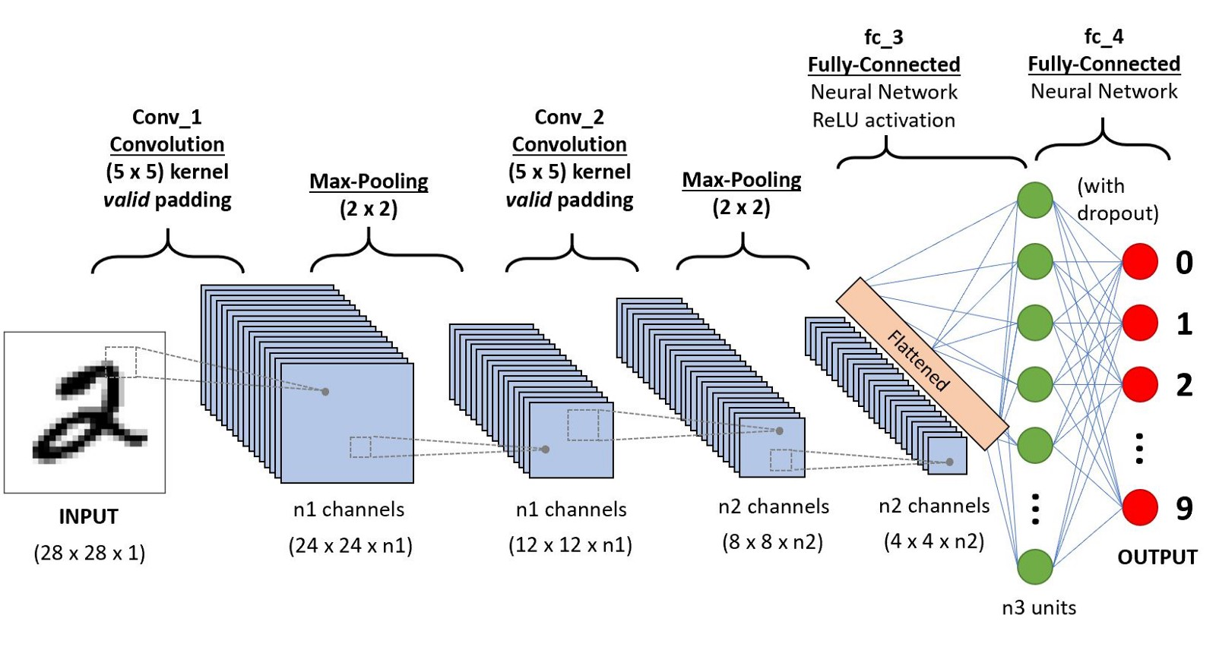
Архитектура СНС

Slide 6
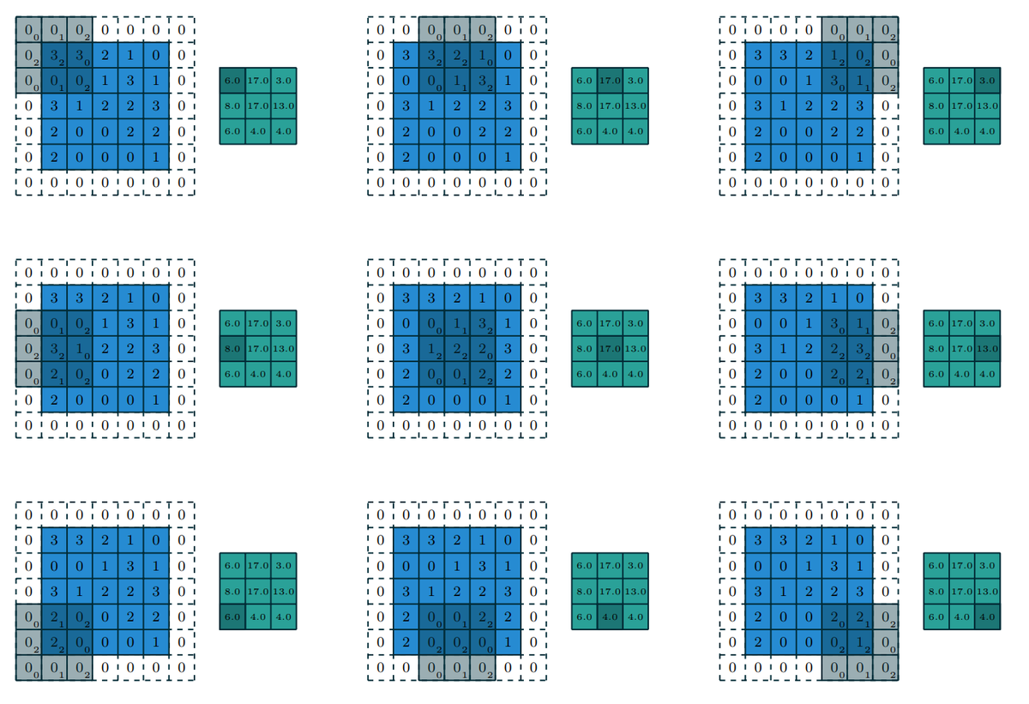
Сверточный слой

Slide 7
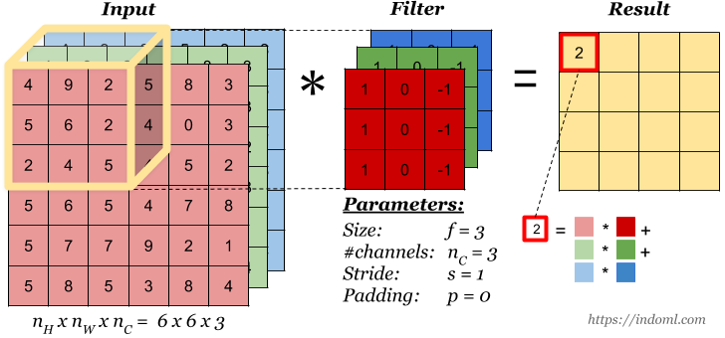
Сверточный слой

Slide 8
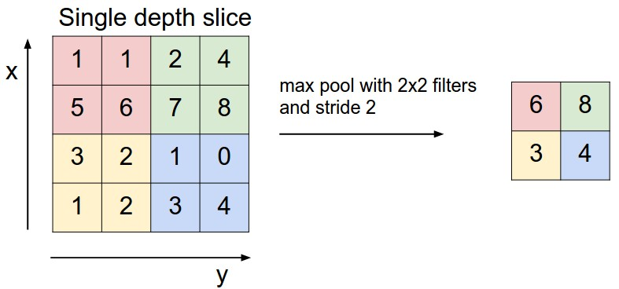
Субдискретизирующий слой

Slide 9
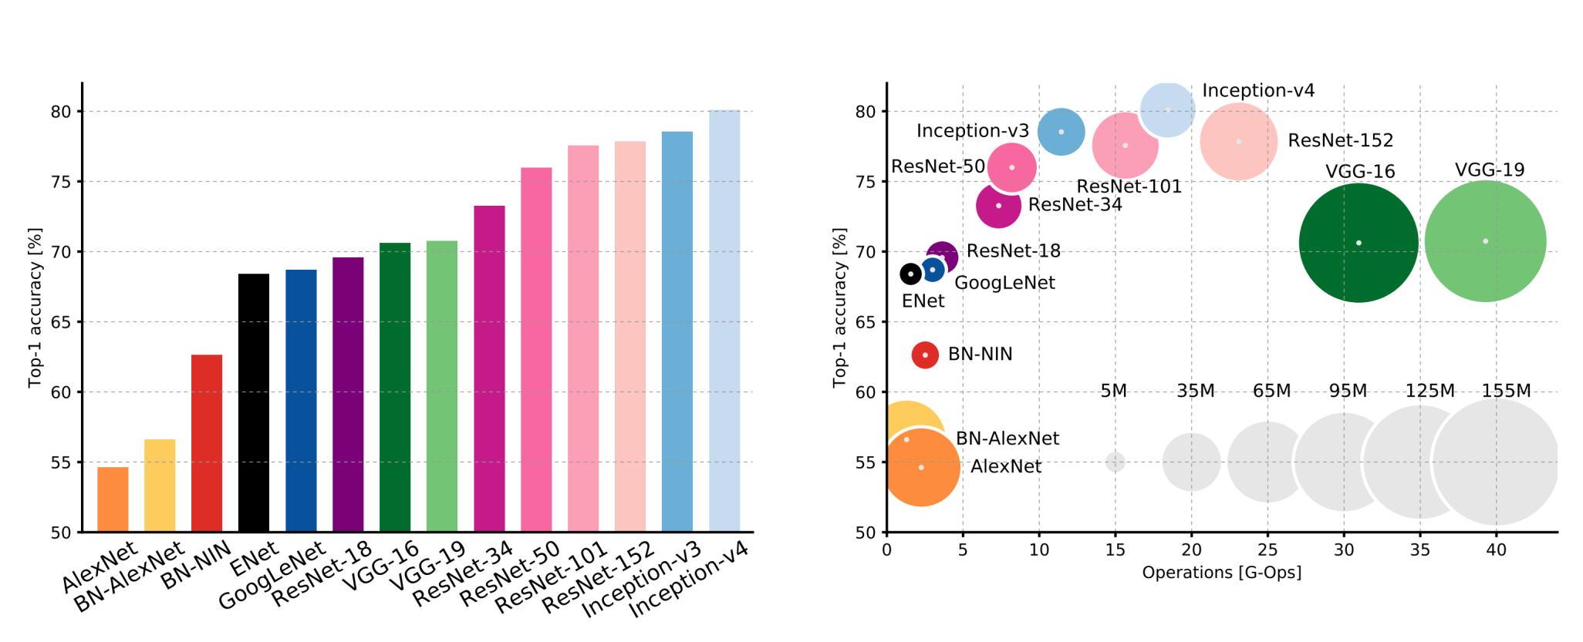
Архитектуры СНС

Slide 10
Спасибо за внимание!

